Slide 1
Implementace paliativní péče do nemocnic
Julie Kovaříková a Martin Loučka

Slide 2
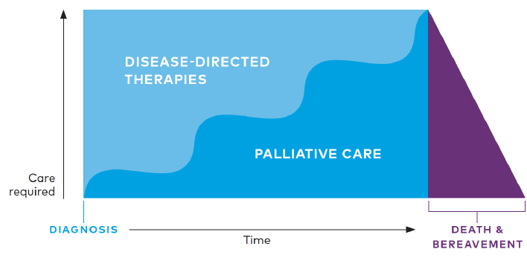
Center to Advance Palliative Care, 2014
Notes:
Paliativní péče je komplexní, aktivní a na kvalitu života orientovaná péče poskytovaná pacientovi, který trpí nevyléčitelnou chorobou v pokročilém nebo terminálním stadiu. Cílem paliativní péče je zmírnit bolest a další tělesná a duševní strádání, zachovat pacientovu důstojnost a poskytnout podporu jeho blízkým.

Slide 3
Paliativní péče v nemocnicích
obecná
specializovaná
konziliární paliativní tým
ambulance paliativní medicíny
lůžkové paliativní oddělení
lůžková stanice paliativní medicíny

Slide 4
Jaké faktory podporují a jaké faktory brání implementaci paliativní péče do nemocnic v České republice?
Notes:
Cílem analýzy implementace paliativní péče bylo identifikovat tyto faktory.

Slide 5
Základní data o výzkumu
kvalitativní výzkum
květen 2017 – březen 2018
framework analysis
zakotvená teorie
Nadační fond Avast
Centrum paliativní péče
Spolu až do konce
Notes:
- polostrukturované rozhovory
- jeden rozhovor trval průměrně okolo 15 minut

Slide 6
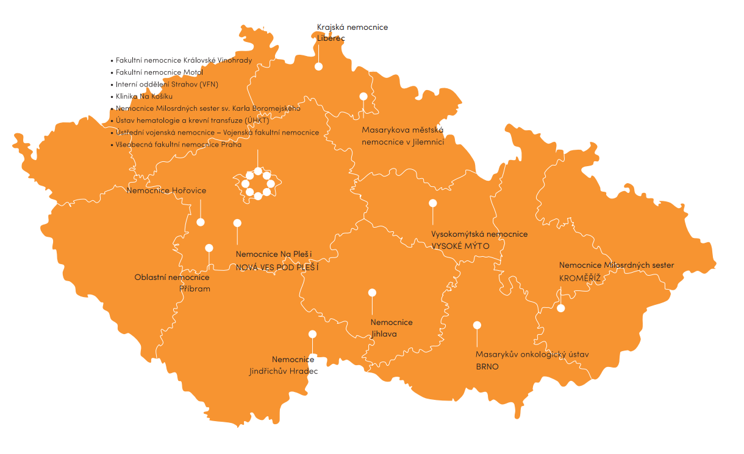
Loučka, Kovaříková et al., 2018
Notes:
18 zdravotnických zařízení
66 respondentů

Slide 7
Profese | Počet | Konkrétní pracovní pozice | Počet
Lékaři | 22 | Lékař | 15
 |  | Vedoucí lékař | 4
 |  | Primář | 3
Zdravotní sestry | 20 | Zdravotní sestra | 10
 |  | Staniční sestra | 6
 |  | Vrchní sestra | 4
Sociální pracovníci | 8 | Zdravotně sociální pracovník | 6
 |  | Vedoucí sociální péče | 2
Psychologové | 5 | Psycholog | 4
 |  | Vedoucí klinické psychologie | 1
Fyzioterapeuti | 2 | Fyzioterapeut | 1
 |  | Vedoucí fyzioterapeut | 1
Náměstci | 2 | Náměstek | 2
Kaplani | 2 | Pastorační pracovník | 2
Ostatní | 5 | Dotační referent | 1
 |  | Manažer ošetřovatelské péče | 1
 |  | Nutriční terapeut | 1
 |  | Ošetřovatel | 1
 |  | Pracovník etického poradenství | 1
Notes:
51 - ženy
15 - muži
19 - průměrný počet let praxe
- průměrně byly v jedné nemocnici uskutečněny 3–4 rozhovory
- vytipování klíčových členů paliativních týmů, ideálně o zastoupení osob z různých úrovní systému a odlišných profesí
- profesní zastoupení koresponduje s multidisciplinární povahou paliativních týmů

Slide 8
Výsledky výzkumu
TÝM
NEMOCNICE
VNĚJŠÍ PROSTŘEDÍ

Slide 9
1. TÝM
Vůdčí osobnost
Fungování týmu
Vzdělávání
Pozitivní zpětná vazba

Slide 10
Vůdčí osobnost TÝM
„Naprosto tam musí být člověk, kterej bude mít ten drive, entuziasmus a udrží lidi i v těch chvilkách, kdy přestává nálada na lodi být konstruktivní. Jakmile tam ten člověk nebude, nemá nemocnice šanci to udržet.“

Slide 11
Fungování týmu TÝM
„Paliativní péče se nedá dělat jako sám doktor na ambulanci nebo sama sociální pracovnice, ať to myslí sebelíp. Prostě se ve více lidech systémově rozložila zodpovědnost a sdílely se nejenom povinnosti, ale i zážitky z péče o rodiny, to, že něco nejde, že něco někde vázne. To mně připadá absolutně klíčový.“

Slide 12
Vzdělávání TÝM
„Člověk si myslí, že jedná podle citu, jedná dobře, ale tohleto vás zocelí a dává vám to jistotu, že jste pacientům prospěšní. Někdy člověk napáchá víc škody než užitku a tohle si myslím, že je pro nás všechny důležitý.“

Slide 13
Pozitivní zpětná vazba TÝM
„Byla tu pacientova manželka, byla s ním celou dobu až do konce, a potom nám říkala, že hrozně děkuje a že by to jinak nezvládla. A my jsme si najednou říkali, že to je vlastně ono. My máme radost z toho, že ona je spokojená.“
„Čím déle jedeme, tím větší je počet zdravotníků, kteří dokážou ocenit, v čem je ta naše péče užitečná, jedinečná a v čem těm jejich pacientům reálně pomůžeme. Udělají zkušenost a z té pak radí dalším lidem. Čím dýl jedeme, tím srozumitelnější pro to zdravotnické okolí jsme.“

Slide 14
2. NEMOCNICE
Podpora vedení nemocnice
Plánování
Systémové zakotvení paliativní péče
Materiální zázemí a prostory
Vnímání paliativní péče v nemocnici
Čas

Slide 15
Podpora vedení nemocnice
NEMOCNICE
„Nešlo by to bez lidí, který jsou ve vedení. Protože jsem zažil předchozí vedení, který mě nechtělo ani vidět. Byl jsem další lékař do počtu. Teď je to úplně někde jinde, velmi vstřícný jednání z managementu, dají prostor, potažmo i finance a nechají člověka rozvinout se, což hodnotím velmi pozitivně. Člověk ještě furt nějakou sílu má a chce udělat něco navíc. Vždycky mě ušlapávalo a neskutečně štvalo, že jsem byl bržděnej. Takže vedení, to je asi to stěžejní.

Slide 16
Plánování
NEMOCNICE
„Je potřeba, aby si definovali, co umí, co reálně můžou dělat, jak tuhle práci obhájí a jak udrží její funkčnost. Tohle je potřeba si říct dřív, než se ta aktivita rozjede. Když se to podaří definovat a přesvědčit se o tom, že jsme schopný to tak dělat, pak má smysl tu aktivitu zahájit.“

Slide 17
Systémové zakotvení paliativní péče
NEMOCNICE
„Klíčové je mít něco jako řídící dokument, který by tohle téma řešil. Podobně jako jsou zpracovány všechny ostatní procesy v nemocnici – formou metodických pokynů a směrnic. Tenhle dokument mi připadá zásadně důležitý a nemůže to nemocnici vytvořit třeba Česká společnost paliativní medicíny. Aby to fungovalo, musí tento dokument vzniknout z reflexe pracovní skupiny, kterou si nemocnice ustaví.“

Slide 18
Materiální zázemí a prostory
NEMOCNICE
„Je to řada věcí, vlastně i přítomnost květin na oddělení, vybavení těch pokojů jako takové, protože jsme chtěli co nejcivilnější nábytek. Prostě všechno aby připomínalo skutečně domov, v uvozovkách.“

Slide 19
Vnímání paliativní péče v nemocnici
NEMOCNICE
„To jste vy, co děláte tu paliativu. V podstatě nic neumíš, tak si běž dělat, šmrdlat s těma umírajícíma, tam nic nezkazíš. My tady, co děláme tu top vědu a top psychologii, my tady děláme výzkum a diagnostiku na vysoké úrovni a sem paliativa nepatří.“
„Atmosféra tady byla víc k vítězné medicíně. Cílem je pacienta vyléčit, hlavně nebrat naději, hlavně do poslední chvíle dělat všecko pro to, aby měl pocit, že se furt ještě něco děje. A pak umře. Jo a mezitím se nebude dělat nic, abychom neprohráli.“

Slide 20
Čas
NEMOCNICE
„Když přijdeme do zdravotnickýho zařízení, kde to všechno takzvaně odsejpá, a pokud možno rychle a vlastně včera bylo pozdě, a my do toho přijdeme s tím naším klidem a pomalostí, nejsme úplně vítaný. Takže překážky byly takový – vy si tady jdete povídat, ale my nemáme čas na to vaše povídání.“

Slide 21
3. VNĚJŠÍ PROSTŘEDÍ
Finance
Předávání pacientů
Sdílení zkušeností
Informovanost veřejnosti
Nedostatek personálu ve zdravotnictví

Slide 22
Finance
VNĚJŠÍ PROSTŘEDÍ
„Chybí začlenění do systému z hlediska pojišťoven, jak se ty výkony budou odrážet ve zdravotním systému, to vůbec není nastavené. Aby ta práce nebyla čistě na ochotnickým podkladě, ale aby ti lidi za to byli ohodnoceni, aby to byla řádná součást dobré péče o pacienty.“

Slide 23
Předávání pacientů
VNĚJŠÍ PROSTŘEDÍ
„Někdy má rodina zájem se o nemocného starat, ale my jim nemáme co nabídnout, nikdo tam nedojíždí. Nebo je tam služba, která si třeba dává na web informaci, že poskytuje tu službu 24 hodin denně, ale pak zjistíte, že teda lékař tam nedojede, když budete potřebovat. Tak to nás brzdí.“

Slide 24
Sdílení zkušeností
VNĚJŠÍ PROSTŘEDÍ
„Myslím si, že hodně pomáhá setkání s ostatníma z nemocnic, s tím personálem, protože si ty zkušenosti navzájem předáváme. A je to pro mě i dost motivující, že vidím, že to někde nešlo, a pak to jde. Tím pádem nám se tady pak líp chápe třeba to, že to nechtějí ostatní oddělení přijmout. Ale víme, že to půjde. Takže bojujeme.“

Slide 25
Informovanost veřejnosti
VNĚJŠÍ PROSTŘEDÍ
„Když budeme tým, o kterým nebudou vědět, my tady budeme super proškolený a profíci znalý toho, jak s pacienty a rodinami zacházet, ale oni o nás nebudou vědět, tak to tady taky můžeme jen tak sedět. To PR je prostě hrozně nutný.“

Slide 26
Nedostatek personálu ve zdravotnictví
VNĚJŠÍ PROSTŘEDÍ
„Když budete mít čtyřicet pacientů na oddělení a budou tam na ně dvě, tak i kdyby se rozkrájely, tak to nebude mít žádnou úroveň. Nejen v paliativní péči, ale obecně, když nebude dostatek personálu, tak to bude špatný. A to taky znamená, že musí být zaplacení, musí mít nějaké další výhody, třeba benefitový, aby v tý nemocnici zůstali.“
Notes:
Kotterův model změny
Vyvolání pocitu naléhavosti
Sestavení týmu prosazujícího změnu
Vytvoření vize a strategie
Komunikace transformační vize
Delegování v širokém měřítku
Vytváření krátkodobých vítězství
Využití výsledků a podpora dalších změn
Zakotvení nových přístupů do organizační kultury

Slide 27
Výzvy pro budoucnost
Financování
Standardy
Rozvoj týmů
Výzkum
Vzdělávání

Slide 28
Zdroje
CENTER TO ADVANCE PALLIATIVE CARE. Improving Care for People with Serious Illness Through Innovative Payer-Provider Partnerships: A Palliative Care Toolkit and Resource Guide. [online]. 2014 [cit. 2018-04-17]. Dostupné z: https://media.capc.org/filer_public/0f/2f/0f2f8662-15cf-4680-baa8-215dd97fbde6/payer-providertoolkit-2015.pdf
LOUČKA, Martin, Julie KOVAŘÍKOVÁ et al. Rozvoj paliativní péče v nemocnicích: Zkušenosti z pilotního programu Spolu až do konce Nadačního fondu Avast. Praha: Centrum paliativní péče, 2018.

